Slide 1
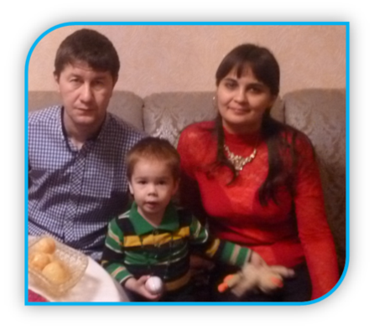
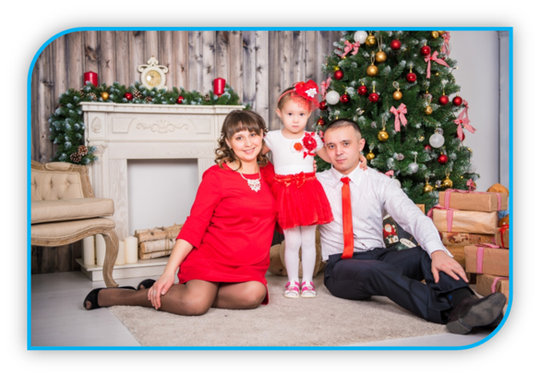
Семья семья Габбасовых
Мама с папой так скучали, Так грустили в тишине. Но исчезли все печали, Стоило родиться мне! Папу с мамой я люблю, Их всё время веселю! В общем, стал мой День Рожденья Днём-от-скуки-избавленья!
семья Миграновых

Slide 2
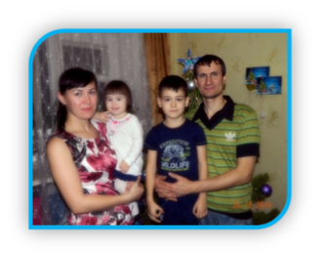
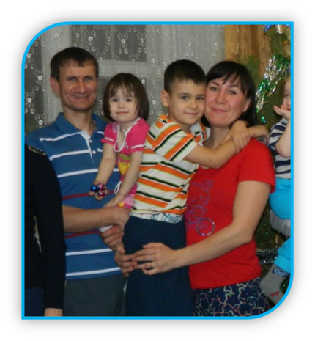
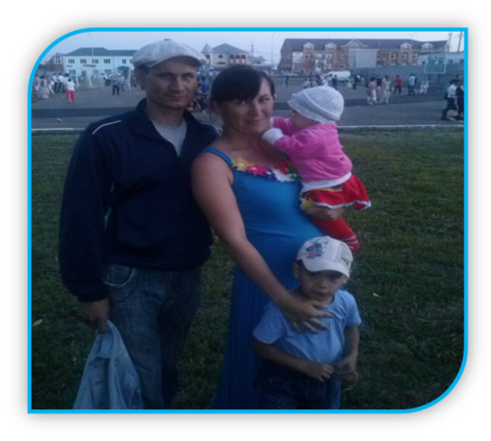
сеесе
Мама папу повстречала Это сказочки начало. Родила для папы – сына, а потом и дочку.
Семья Ягафаровых

Slide 3
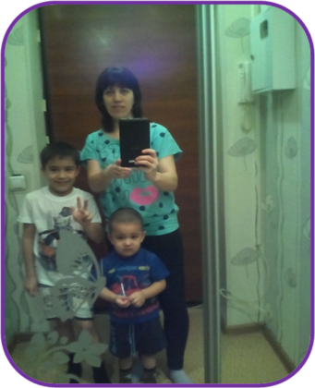
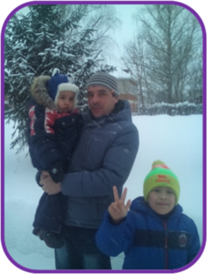
У меня есть бабушки - Мы играем в ладушки. Дедушки читают книжку, Песни мне поет братишка, Папа башню строит, Мама торт готовит... Я в начальники пойду - Дело каждому найду!
Семья Ибатуллиных

Slide 4
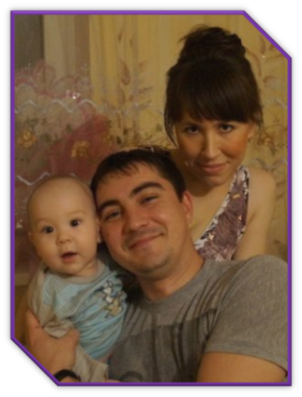
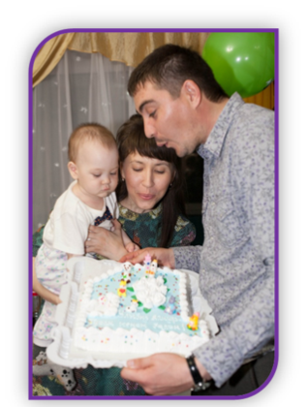
Начинается семья С мамы, папы и меня, Из домашней суеты, Из стоянья у плиты, Из прогулок в выходной, Из дураченья со мной, Из любви счастливых глаз И из снимков, что про нас.
Семья
Идрисовых

Slide 5
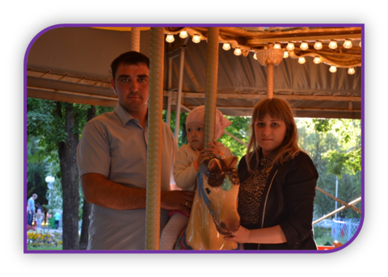
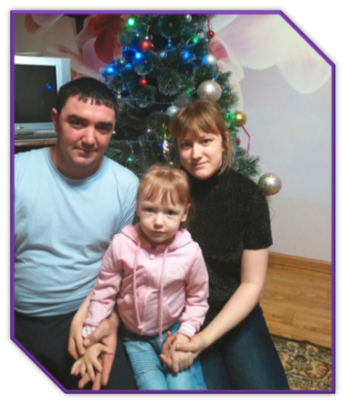
На фотографию смотрю И с гордостью вам говорю: «Знакомьтесь, вот моя семья. Здесь папа, мама, кот и я. Без них прожить никак нельзя, Моя семья- мои друзья!»
Семья
Сибгатулловых

